Slide 1
KOL Trustworthiness & Success
MỤC LỤC
Báo cáo cuối kỳ
01
02
03
04
Phạm vi đề tài
Động lực & Tính thực tiễn
Nghiên cứu liên quan
Phương pháp thực hiện
GVHD: TS. Hà Minh Tân
Môn học:
IE221 – Công nghệ Dữ liệu lớn
05
06
07
Sinh viên thực hiện:
23521716 – Nguyễn Anh Tuấn
23521584 – Phan Thị Xuân Tiên
Xây dựng mô hình
Kết quả thực nghiệm
Kết luận

Slide 2
MỤC LỤC
01
02
03
04
Phạm vi đề tài
Động lực & Tính thực tiễn
Nghiên cứu liên quan
Phương pháp thực hiện
05
06
07
Xây dựng mô hình
Kết quả thực nghiệm
Kết luận

Slide 3
01
Phạm vi đề tài

Slide 4
Phạm vi đề tài
Bài toán:
Đánh giá mức độ tin cậy (Trustworthiness) và hiệu suất thành công (Success) của KOL trong lĩnh vực tiếp thị người ảnh hưởng (Influencer Marketing), tập trung vào phát hiện gian lận người ảnh hưởng (influencer fraud)
Dữ liệu:
Social media + log E-commerce; chỉ xử lý metadata + text bình luận, không xử lý ảnh/video
Công nghệ:
Apache Kafka + Apache Spark (batch & streaming), Data Lakehouse với MinIO + Apache Iceberg , MLOps stack gồm Feature Store và MLflow
Mô hình:
Tập trung vào ensemble với XGBoost, LightGBM, Isolation Forest; không đi sâu vào GNN/deep learning nặng

Slide 5
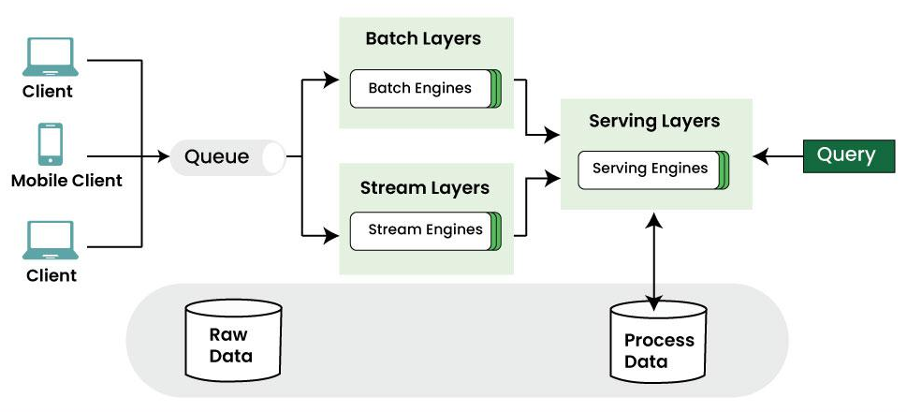
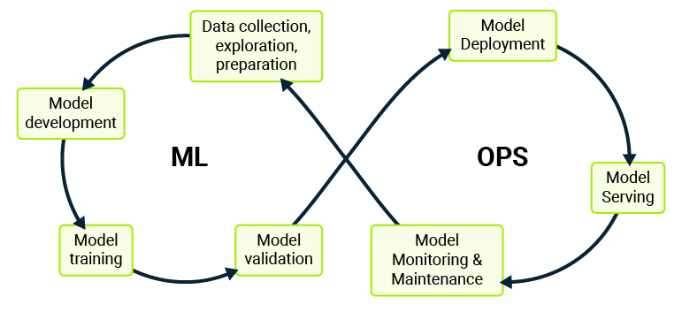
Phạm vi đề tài
Phạm vi hệ thống
Sản phẩm đầu ra
Trust Score:
Một điểm số (0-100) được cập nhật liên tục, đánh giá mức độ xác thực của KOL dựa trên nhiều tín hiệu
Data Engineer: Kiến trúc Lambda
Success Forecast:
Dự báo các chỉ số nghiệp vụ mà KOL có thể mang lại trong một khoảng thời gian ngắn
Machine Learning Operations (MLOps)
Bài toán:
Đánh giá mức độ tin cậy (Trustworthiness) và hiệu suất thành công (Success) của KOL trong lĩnh vực tiếp thị người ảnh hưởng (Influencer Marketing), tập trung vào phát hiện gian lận người ảnh hưởng (influencer fraud)
Dữ liệu:
Social media + log E-commerce; chỉ xử lý metadata + text bình luận, không xử lý ảnh/video
Công nghệ:
Apache Kafka + Apache Spark (batch & streaming), Data Lakehouse với MinIO + Apache Iceberg , MLOps stack gồm Feature Store và MLflow
Mô hình:
Tập trung vào ensemble với XGBoost, LightGBM, Isolation Forest, Prophet, PhoBERT bản rút gọn; không đi sâu vào GNN/deep learning nặng

Slide 6
Phạm vi đề tài
Sản phẩm đầu ra
Trust Score:
Một điểm số (0-100) được cập nhật liên tục, đánh giá mức độ xác thực của KOL dựa trên nhiều tín hiệu
Success Forecast:
Dự báo các chỉ số nghiệp vụ mà KOL có thể mang lại trong một khoảng thời gian ngắn
Trending Score:
Một điểm số (0-100) được cập nhật liên tục, đánh giá mức độ nổi tiếng và trendy của KOL

Slide 7
02
Động lực & Tính thực tiễn

Slide 8
Động lực & Tính thực tiễn
Động lực chọn đề tài
Thiệt hại tài chính & thương hiệu từ influencer fraud
Tính phiến diện của "Vanity Metrics“ 🢡 Cần thước đo phản ánh chất lượng tương tác và khả năng tạo ra chuyển đổi
Thiếu khả năng phản ứng
Tiềm năng
Trust Score: Bộ lọc đầu vào, loại KOL ảo, tối ưu phân bổ ngân sách
Success Forecast: Dự báo hiệu suất để ưu tiên KOL có khả năng tạo chuyển đổi cao
Kiến trúc Lambda + Lakehouse + MLOps giúp hệ thống tự thích ứng

Slide 9
03
Nghiên cứu liên quan

Slide 10
Nghiên cứu liên quan
Paper: A Study on Trust Mechanisms and Communication Effectiveness in Social Media KOL Marketing
Zhang, G. (2025) – Case study: Rednote
Bài báo nghiên cứu cách niềm tin của người dùng đối với KOL được hình thành và vai trò của niềm tin này trong việc nâng cao hiệu quả truyền thông trên mạng xã hội. Kết quả cho thấy trust mechanism gồm ba yếu tố chính: đặc điểm cá nhân của KOL, tương tác KOL–fan và cơ chế nền tảng. Nghiên cứu chỉ ra rằng niềm tin giúp nội dung KOL lan tỏa tốt hơn, đồng thời hiệu quả truyền thông cao cũng góp phần củng cố lại niềm tin của người dùng.
🢡 Hạn chế:
Phân tích chủ yếu mang tính định tính
Chưa áp dụng Big Data, Machine Learning hay cơ chế phát hiện gian lận tự động
Nền tảng nghiệp vụ: Phát hiện gian lận
Twitter (X) và Meta đã công bố nhiều nghiên cứu về việc sử dụng các đặc trưng hành vi và đặc trưng đồ thị để phát hiện các "Sybil attack"
Hệ thống tài chính (ví dụ: PayPal, Stripe) sử dụng real-time anomaly detection (phát hiện bất thường thời gian thực) để chặn các giao dịch đáng ngờ

Slide 11
Nghiên cứu liên quan
Paper: Forecasting Sales in Live-Streaming Cross-Border E-Commerce using TFT
Qi Zhang et al., 2025 – UK TikTok Live Commerce
Bài báo tập trung vào bài toán dự báo doanh số livestream thương mại điện tử xuyên biên giới, trong khi thị trường TikTok Shop tại Anh có mức biến động cao. Nhóm tác giả đề xuất sử dụng Temporal Fusion Transformer (TFT) để khai thác dữ liệu chuỗi thời gian đa biến, kết hợp doanh số lịch sử, ảnh hưởng của KOL và các yếu tố thời gian như mùa vụ, ngày lễ. Mô hình TFT được so sánh với ARIMA, LSTM, GRU và CNN. Kết quả cho thấy TFT đạt độ chính xác dự báo cao nhất và có khả năng giải thích các yếu tố ảnh hưởng đến doanh số.
🢡 Hạn chế:
Chỉ tập trung vào dự báo doanh số
Không đánh giá độ tin cậy KOL hay gian lận influencer
Dữ liệu xử lý theo batch, chưa hướng đến realtime

Slide 12
04
Phương pháp thực hiện

Slide 13
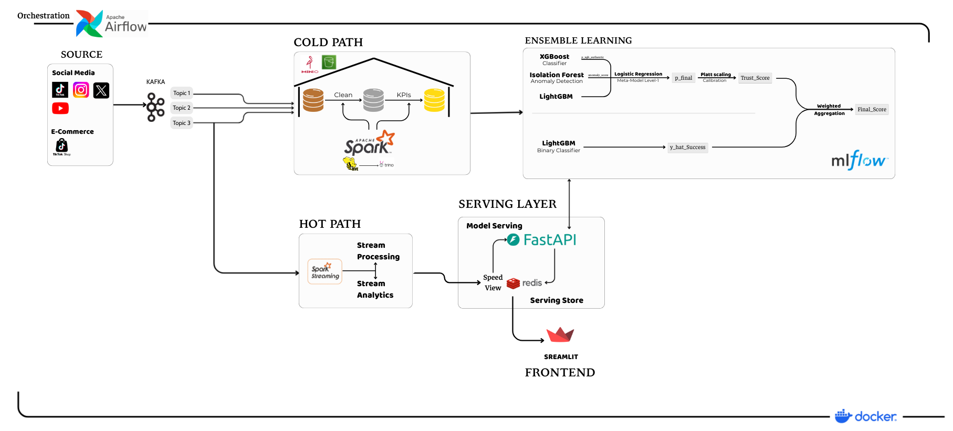
Phương pháp thực hiện

Slide 14
Phương pháp thực hiện

Slide 15
Phương pháp thực hiện
Data Ingestion
Thách thức:
Các nền tảng mạng xã hội có mức độ kiểm soát bot khác nhau
Ảnh hưởng trực tiếp đến chiến lược thu thập dữ liệu (ingestion)
🢡 Hệ thống cần linh hoạt theo nền tảng, nhưng vẫn giữ kiến trúc xử lý thống nhất
TikTok | YouTube
Cơ chế anti-bot nghiêm ngặt (fingerprint, CAPTCHA, behavior) Docker/headless browser bị block hoặc dữ liệu không ổn định | Cung cấp API chính thức (YouTube Data API v3) Không yêu cầu mô phỏng hành vi người dùng Dữ liệu ổn định, dễ scale

Slide 16
Phương pháp thực hiện
Data Ingestion
Giải pháp:
TikTok | YouTube
Local-first Ingestion Thu thập dữ liệu trên môi trường local (browser thật) và đẩy dữ liệu vào Kafka topics để xử lý bằng 5 luồng worker độc lập: Luồng Discovery: Chạy định kỳ 2 tiếng/lần Luồng Refresh Metrics & Tracking: Chạy định kỳ 5 phút/lần Luồng Scraper Worker (Video Metrics, Comment và Product): Chạy liên tục | Fully Dockerized Ingestion Triển khai hoàn toàn trong Docker (crawler, scheduler, Kafka producer)

Slide 17
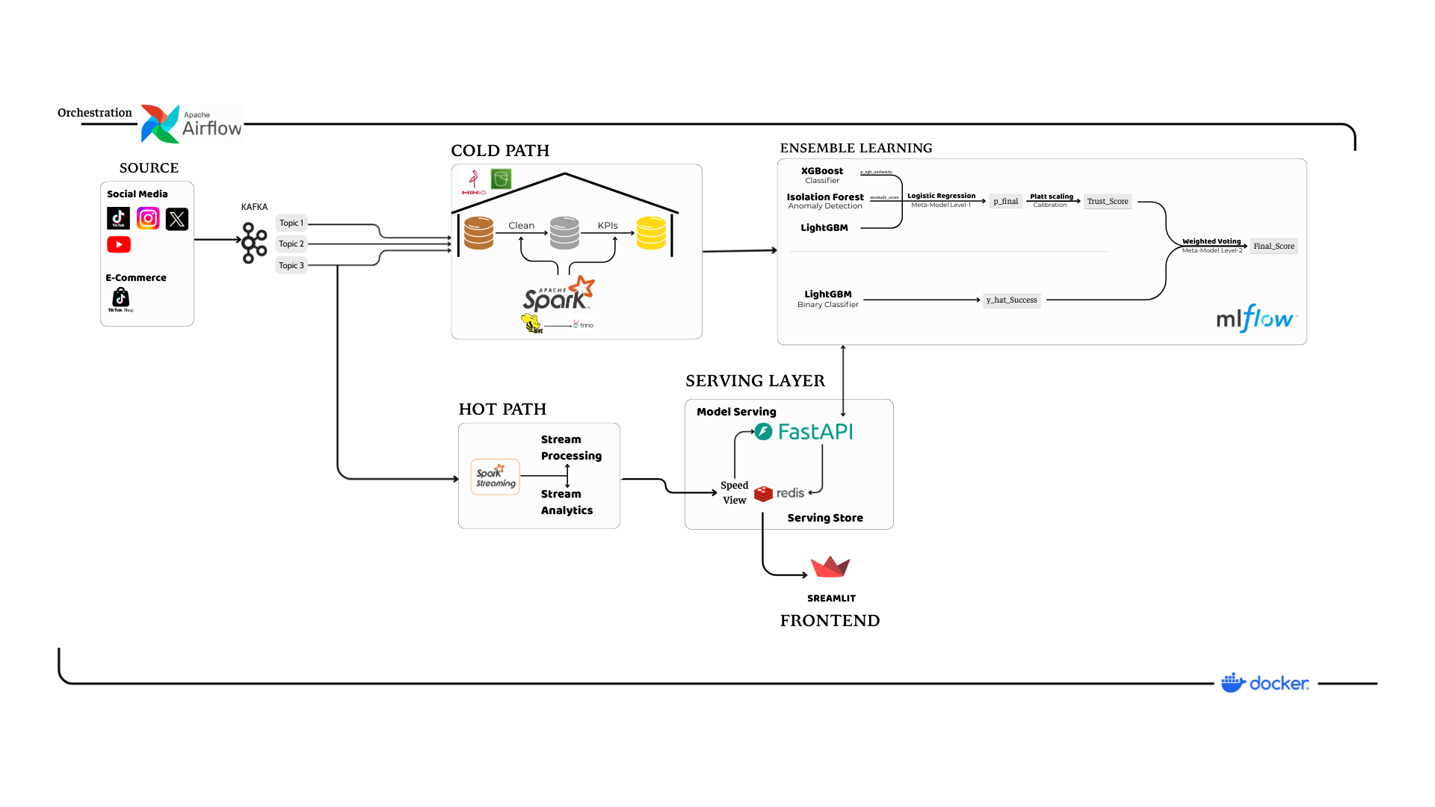
Phương pháp thực hiện
Data Ingestion
Topic (Kafka) | Nhãn dữ liệu cung cấp | Đặc trưng dữ liệu
kol.profiles.raw | Hồ sơ KOL (profile) | platform, username, nickname, profile_url, avatar_url, bio, followers_count, following_count, likes_total, verified
kol.videos.raw | Thống kê video / video stats | platform, video_id, username, caption, hashtags, share_count_raw, view_count, like_count, comment_count, share_count

Slide 18
Phương pháp thực hiện
Data Ingestion
Topic (Kafka) | Nhãn dữ liệu cung cấp | Đặc trưng dữ liệu
kol.comments.raw | Bình luận (comment) của video | platform, video_id, username, comment_id, comment_text, comment_likes, reply_count, comment_created_at, language
kol.products.raw | Dữ liệu sản phẩm TikTok Shop gắn với video | platform, username, video_id, product_id, product_title, product_category, shop_name, est_clicks, est_ctr, est_conversion, est_orders, engagement_rate, gmv_est

Slide 19
Phương pháp thực hiện
Data Ingestion
Nguồn | Số lượng mẫu | Nhãn dữ liệu cung cấp | Đặc trưng dữ liệu
HuggingFace – Twitter Human-Bots | Hơn 37.000 | Thông tin tài khoản Twitter, phân loại human / bot, dùng để học hành vi tài khoản và đánh giá độ tin cậy | user_id, account_type (human/bot), followers_count, friends_count, statuses_count, favorites_count, listed_count, account_age_days, verified, avg_tweets_per_day, followers_following_ratio, posts_per_day, các đặc trưng hành vi

Slide 20
Phương pháp thực hiện
Cold path
Data Ingestion & ETL
Feature Engineering
Model Training
Hot path
Event Ingestion
Online Feature Engineering
Model Serving
Serving Layer
Model Serving (FastAPI)
Speed View (Redis)
Dashboard (Streamlit)

Slide 21
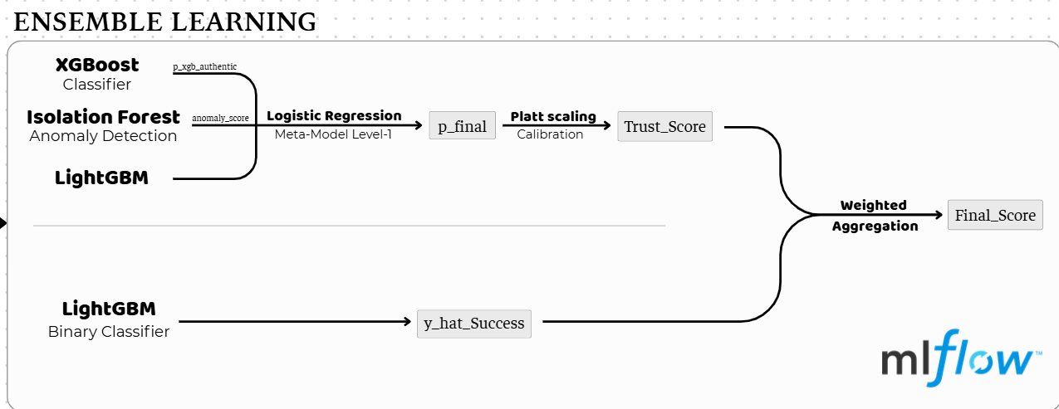
Phương pháp thực hiện
Mô hình Ensemble
Nhánh Trustworthiness – Stacking (Phân loại)
Level-0: Base Models
XGBoost – Chuyên gia Hành vi
Isolation Forest – Chuyên gia Bất thường
LightGBM
Nhánh Success (Phân loại)
LightGBM Binary Classifier – Hiệu quả thương mại và tương tác
Rule-based fusion để ổn định score khi dữ liệu nhỏ
Level-1: Meta Model
Mô hình: Logistic Regression
Calibration (Hiệu chỉnh): Platt Scaling/Isotonic Regression

Slide 22
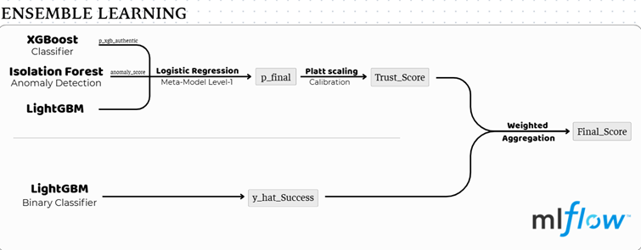
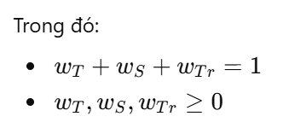
Phương pháp thực hiện
Cơ chế Gating (Điều tiết rủi ro)
Mô hình Ensemble
Nếu trust_score < 70 → giảm trọng số (ví dụ nhân 0.5)
Nếu trust_score < 50 → block KOL, không recommend
🢡 Giúp tránh dự báo Success cao nhưng đến từ nguồn gian lận
Nhánh Trustworthiness – Stacking (Phân loại)
Level-0: Base Models
XGBoost – Chuyên gia Hành vi
Isolation Forest – Chuyên gia Bất thường
LightGBM
Nhánh Success (Phân loại)
Weighted Aggregation
LightGBM Binary Classifier – Hiệu quả thương mại và tương tác
Rule-based fusion để ổn định score khi dữ liệu nhỏ
Level-1: Meta Model
Mô hình: Logistic Regression
Calibration (Hiệu chỉnh): Platt Scaling/Isotonic Regression

Slide 23
05
Xây dựng &
Lựa chọn mô hình

Slide 24
Xây dựng & Lựa chọn mô hình
Độ tin cậy (Trust Score)
Feature Engineering
Mở rộng từ dữ liệu gốc lên 29 đặc trưng kỹ thuật, chia làm 5 nhóm chiến lược:
Nhóm đặc trưng quy mô (Scale Features): Kỹ thuật Log Transformation
Nhóm đặc trưng tỷ lệ (Ratio Features) - Phát hiện bất thường
Nhóm đặc trưng vận tốc (Velocity & Growth Features)
Nhóm đặc trưng tương tác chéo (Interaction Features)
Nhóm đặc trưng định danh và Metadata (Identity Features)

Slide 25
Xây dựng & Lựa chọn mô hình
Độ tin cậy (Trust Score)
Sàng lọc mô hình cơ sở
Chạy thử 3 thuật toán với cấu hình mặc định để tạo mốc so sánh ban đầu:
Isolation Forest (Unsupervised): Phát hiện tốt các tài khoản “rác” chỉ số cực đoan, nhưng khó phân định gian lận tinh vi và False Positive cao, nên chỉ dùng như tham chiếu, không làm model chính
XGBoost (Supervised): Dùng để phân loại→ ROC-AUC = 0.9403, ổn định và chống overfitting tốt trên dữ liệu nhiễu
LightGBM (Supervised): ROC-AUC = 0.9406 và tốc độ huấn luyện nhanh hơn ~7 lần, nên rất hợp hướng triển khai near real-time.

Slide 26
Xây dựng & Lựa chọn mô hình
Độ tin cậy (Trust Score)
Kết hợp sơ khởi (Naïve Ensemble)
Thực hiện kỹ thuật Simple Averaging (Trung bình cộng) xác suất dự đoán của XGBoost Base và LightGBM Base
Kết quả: ROC-AUC đạt ngưỡng ~0.9410
🢡 Có sự cải thiện nhẹ so với mô hình đơn lẻ, chứng tỏ hai thuật toán này có thể bù trừ lỗi cho nhau
Tối ưu hóa siêu tham số với Optuna
Tham số tinh chỉnh: learning_rate, max_depth, subsample, colsample_bytree
Kết quả: Optuna tìm ra rằng việc giảm learning_rate và tăng n_estimators giúp mô hình học kỹ hơn
🢡 ROC-AUC tăng từ 0.9403 lên 0.9418 (+0.15%)
Tối ưu LightGBM:
Tham số tinh chỉnh: num_leaves, min_child_samples, feature_fraction
Kết quả: Optuna giảm learning_rate xuống 0.05 và tăng nhẹ num_leaves giúp mô hình học được chi tiết hành vi mà không bị học vẹt
🢡 ROC-AUC tăng từ 0.9406 lên 0.9423 (+0.17%)
Advanced Ensemble
Thực hiện Stacking Ensemble trên các mô hình đã được tối ưu hóa (Tuned XGBoost + Tuned LightGBM)
🢡 Mô hình Stacking đạt ROC-AUC ~0.9430

Slide 27
Xây dựng & Lựa chọn mô hình
Độ tin cậy (Trust Score)
Tối ưu hóa siêu tham số với Optuna
Tối ưu LightGBM:
Tham số tinh chỉnh: num_leaves, min_child_samples, feature_fraction
Kết quả: Optuna giảm learning_rate xuống 0.05 và tăng nhẹ num_leaves giúp mô hình học được chi tiết hành vi mà không bị học vẹt
🢡 ROC-AUC tăng từ 0.9406 lên 0.9423 (+0.17%)
Advanced Ensemble
Thực hiện Stacking Ensemble trên các mô hình đã được tối ưu hóa (Tuned XGBoost + Tuned LightGBM)
🢡 Mô hình Stacking đạt ROC-AUC ~0.9430

Slide 28
Xây dựng & Lựa chọn mô hình
Độ tin cậy (Trust Score)
Đánh giá và lựa chọn
Ensemble Stacking đạt độ chính xác cao nhất (ROC–AUC ≈ 0.9430), tuy nhiên làm tăng đáng kể inference latency và kéo theo độ phức tạp cao trong bảo trì và triển khai
LightGBM tối ưu bằng Optuna đạt độ chính xác tiệm cận (ROC–AUC = 0.9423) nhưng có ưu thế rõ rệt về tốc độ suy luận (< 5ms), kích thước mô hình gọn nhẹ, thuận lợi cho đóng gói và mở rộng trên Docker với hệ thống xử lý gần thời gian thực
🢡 LightGBM + Optuna làm mô hình chính thức nhằm đảm bảo ràng buộc về thời gian phản hồi và khả năng mở rộng của hệ thống Big Data

Slide 29
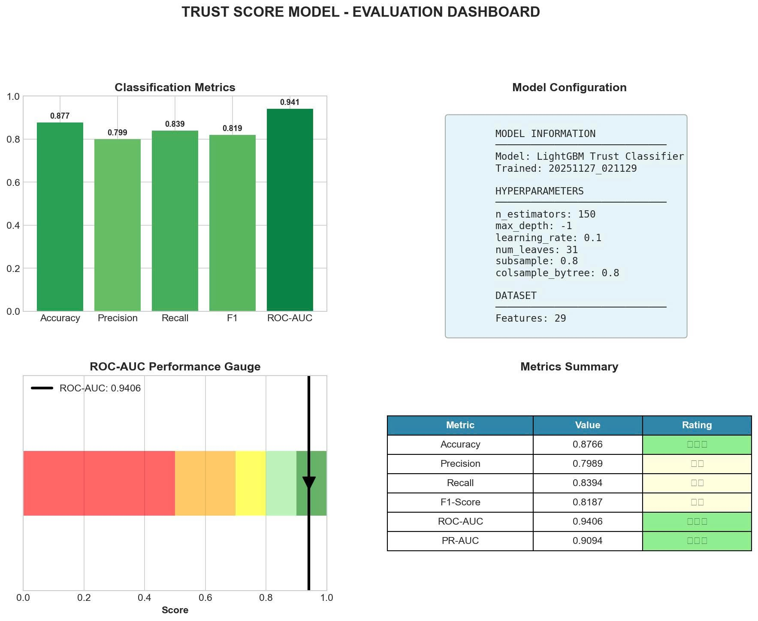
Xây dựng & Lựa chọn mô hình
Độ tin cậy (Trust Score)

Slide 30
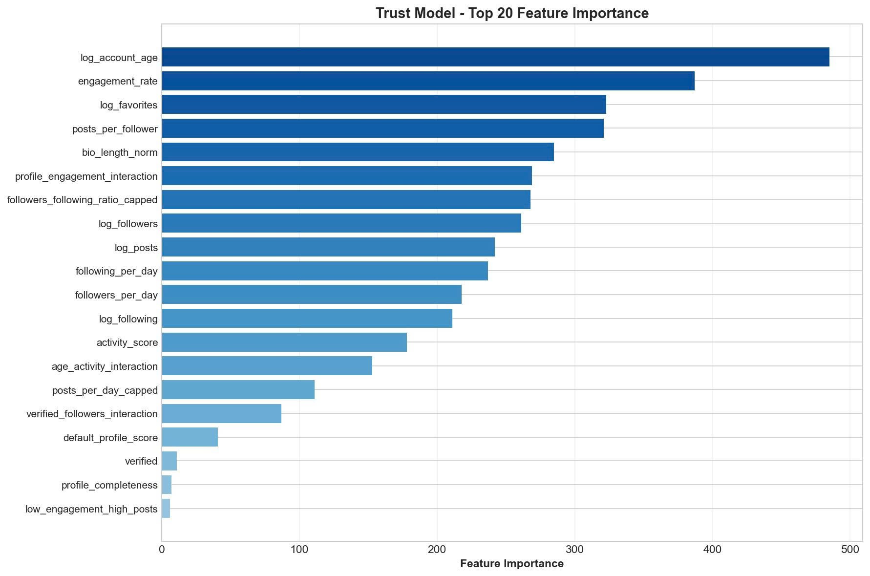
Xây dựng & Lựa chọn mô hình
Độ tin cậy (Trust Score)

Slide 31
Xây dựng & Lựa chọn mô hình
Độ thành công (Success Score)
Thử LightGBM Binary Classifier dự đoán nhãn “High Potential”
Tập dữ liệu: 345 sản phẩm TikTok Shop; gồm giá, sold count, category
Kết quả kém: F1-Score 0.33; AUC 0.59, gần như đoán ngẫu nhiên
Nguyên nhân: dữ liệu ít gây underfitting; thiếu tín hiệu cảm xúc quyết định mua
Chuyển sang “Knowledge-driven” nhằm ước lượng Conversion Intent thay cho Sales:
Proxy metrics:
Score = w1·ClickRate + w2·EngagementRate + w3·Consistency
Gating Trust-First: Trust Score < 50 ⇒ Success Score bị phạt, giảm về 0

Slide 32
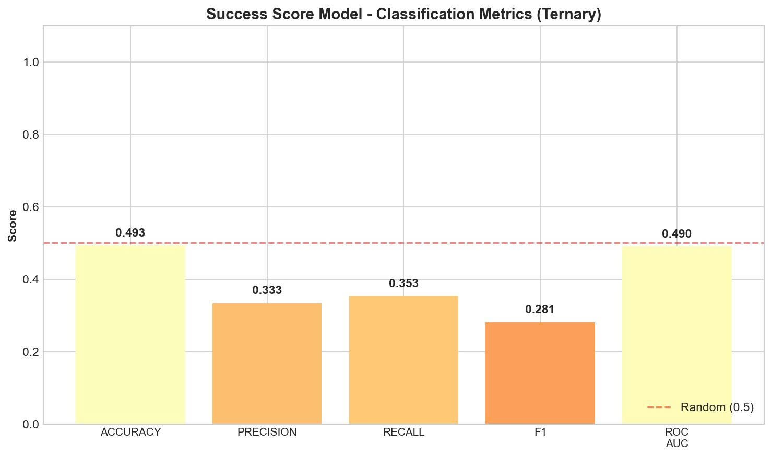
Xây dựng & Lựa chọn mô hình
Độ thành công (Success Score)

Slide 33
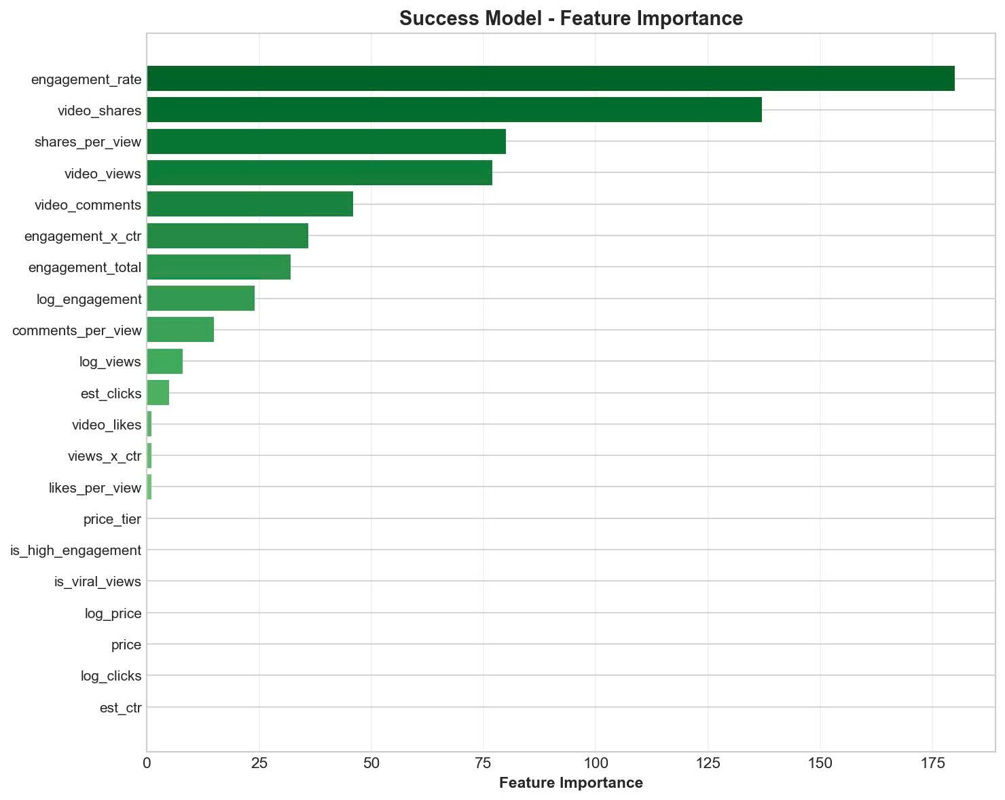
Xây dựng & Lựa chọn mô hình
Độ thành công (Success Score)

Slide 34
Xây dựng & Lựa chọn mô hình
Độ hot (Trending Score)
Mục tiêu: Đánh giá mức độ tăng trưởng tương tác ngắn hạn của KOL theo thời gian gần thực
Phương pháp: Tính toán đạo hàm của tương tác theo thời gian (Engagement / t)
Triển khai: Sử dụng kỹ thuật Sliding Window (Cửa sổ trượt). Dữ liệu được gom nhóm trong cửa sổ 1 giờ và cập nhật (slide) mỗi 5 phút
Đặc điểm: Cách tiếp cận ưu tiên độ trễ thấp và tính ổn định, phù hợp cho theo dõi xu hướng realtime

Slide 35
06
Kết quả
thực nghiệm

Slide 36
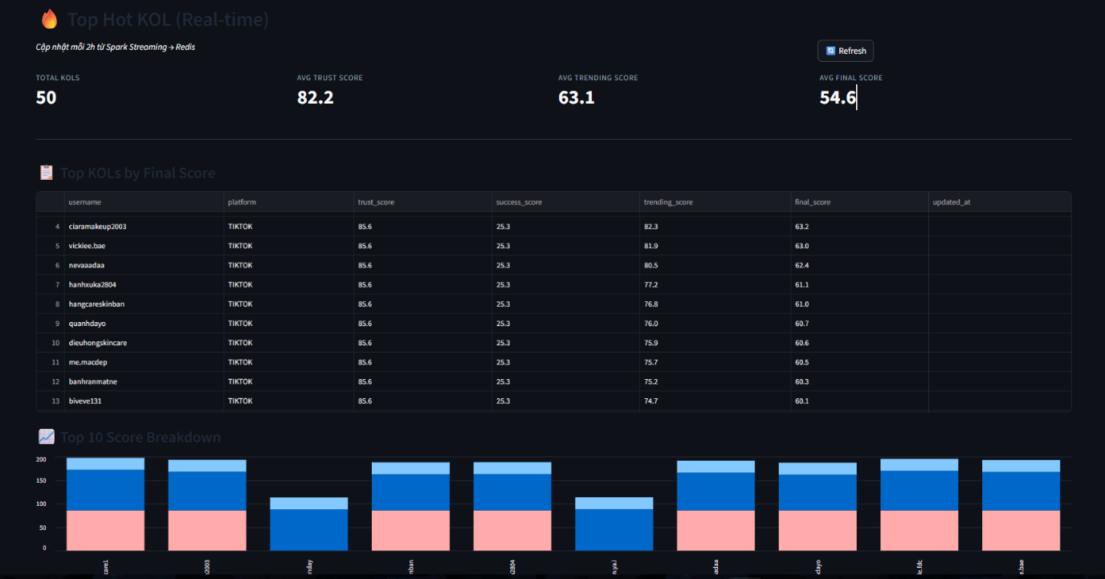
Kết quả thực nghiệm

Slide 37
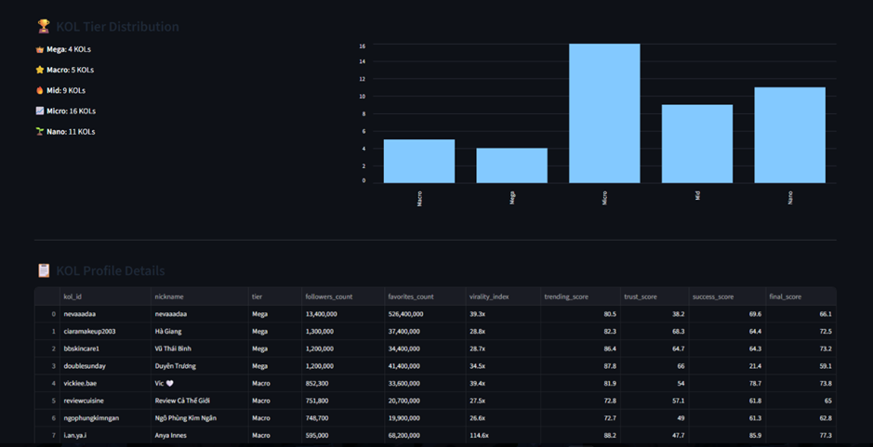
Kết quả thực nghiệm

Slide 38
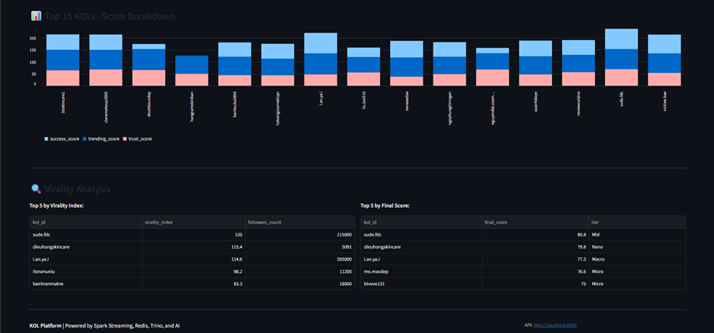
Kết quả thực nghiệm

Slide 39
07
Kết luận

Slide 40
Kết luận
Thiết kế & vận hành Hybrid Lambda xử lý đa nguồn (TikTok/YouTube) theo 2 tốc độ: trending nhanh & trust chuyên sâu.
Hiện thực Local-first parallel scraping vượt anti-scraping TikTok
Trust Score: LightGBM tối ưu Optuna (AUC cao)
Success Score: Hybrid rule-based (do thiếu conversion data thật)
Hệ thống End-to-End: thu thập → lakehouse → Spark → dashboard

Slide 41
Kết luận
Hạn chế
Dữ liệu: chưa có Actual Sales realtime từ TikTok Shop → Success Score vẫn là ước lượng
Hạ tầng: chạy local cluster → hạn chế scale ngang khi dữ liệu tăng mạnh
Nội dung: mới tập trung metadata; chưa khai thác sâu video/audio/cảm xúc
Hướng phát triển
NLP tiếng Việt: dùng PhoBERT sentiment để nhận diện tương tác tiêu cực (scandal/antifan) → tinh chỉnh Trust Score
Bổ sung conversion data: tích hợp Shopee Affiliate/Ecomobi qua API đối tác → thay rule-based bằng Regression dự đoán doanh số

Slide 42

Thanks
for Listening !

